Slide 1
Midttrafik Flextrafik
Borgermøde Favrskov Kommune 28. september 2017
Fagligt Forum 4. juni 2019

Slide 2
Agenda
Flextrafik
Flextur
Flexbus
Flexbus – Generelt
Flexbus – Tilfredshedsundersøgelse
Flexbus – Kvantitativ undersøgelse
Spørgsmål

Slide 3
flextrafik
Borgermøde Favrskov Kommune 28. september 2017
Fagligt Forum 4. juni 2019
Borgermøde, Brædstrup den. 19. februar 2019

Slide 4
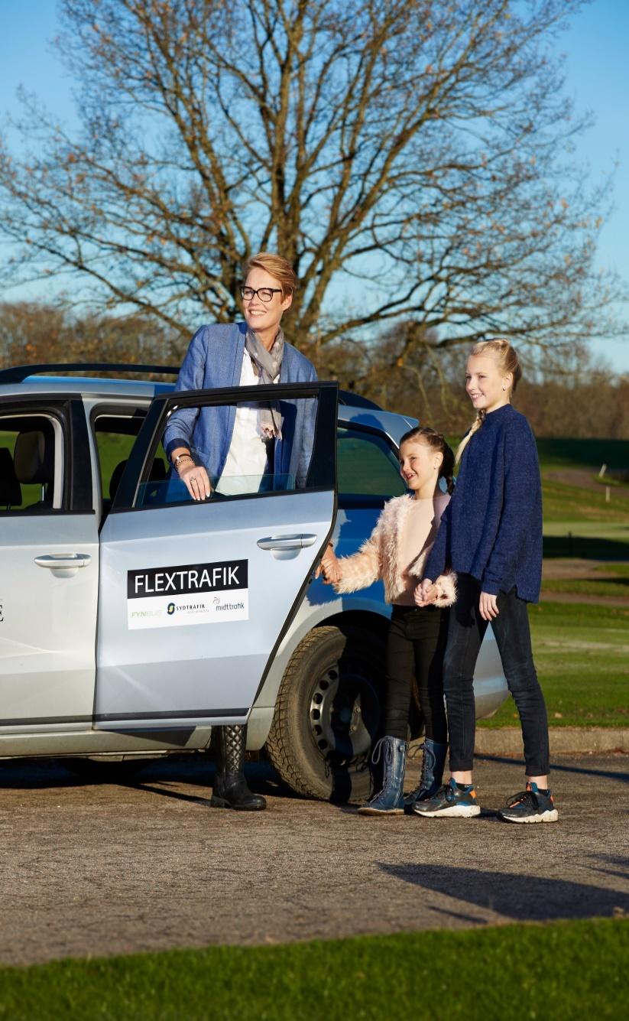
Flextrafik
En samlet folder omkring Flextur, Flexbus og Plustur
Klar medio juni
Instruktionsvideoer på Midttrafiks hjemmeside til online- og app-bestilling

Slide 5
Flextur
Borgermøde Favrskov Kommune 28. september 2017
Fagligt Forum 4. juni 2019
Borgermøde, Brædstrup den. 19. februar 2019

Slide 6
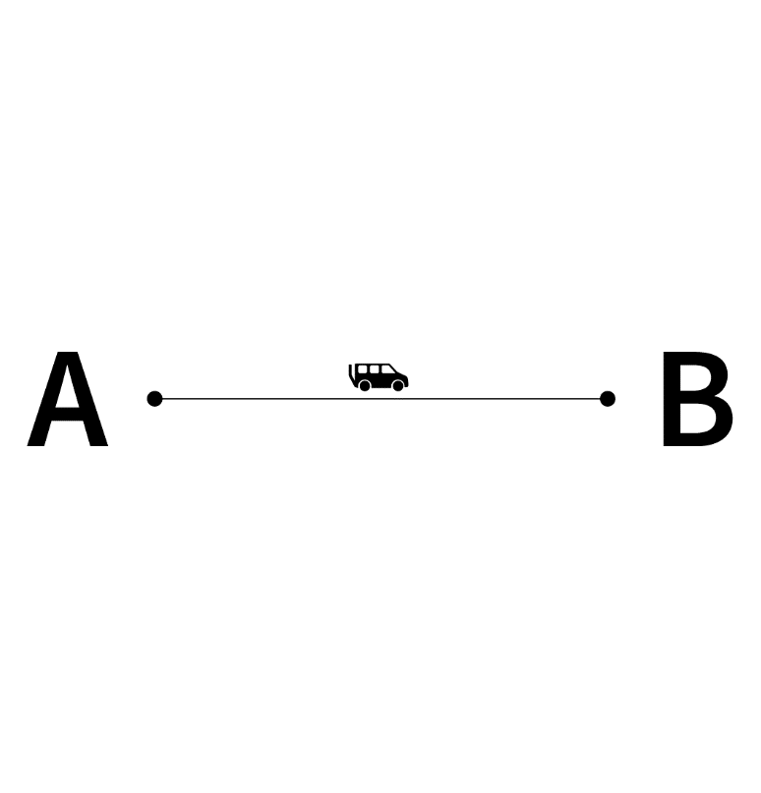
Flextur
Syddjurs Kommune: Flextur Ung pr. 1. august 2019
Norddjurs Kommune: Flextur-takstændring pr. 1. januar 2019
Fra 4kr./km til 7kr./km
Struer Kommune: Flextur-takstændring pr. 1. juni 2019
Fra 7kr./km til 4kr./km

Slide 7
Flexbus
Borgermøde Favrskov Kommune 28. september 2017
Fagligt Forum 4. juni 2019
Borgermøde, Brædstrup den. 19. februar 2019

Slide 8
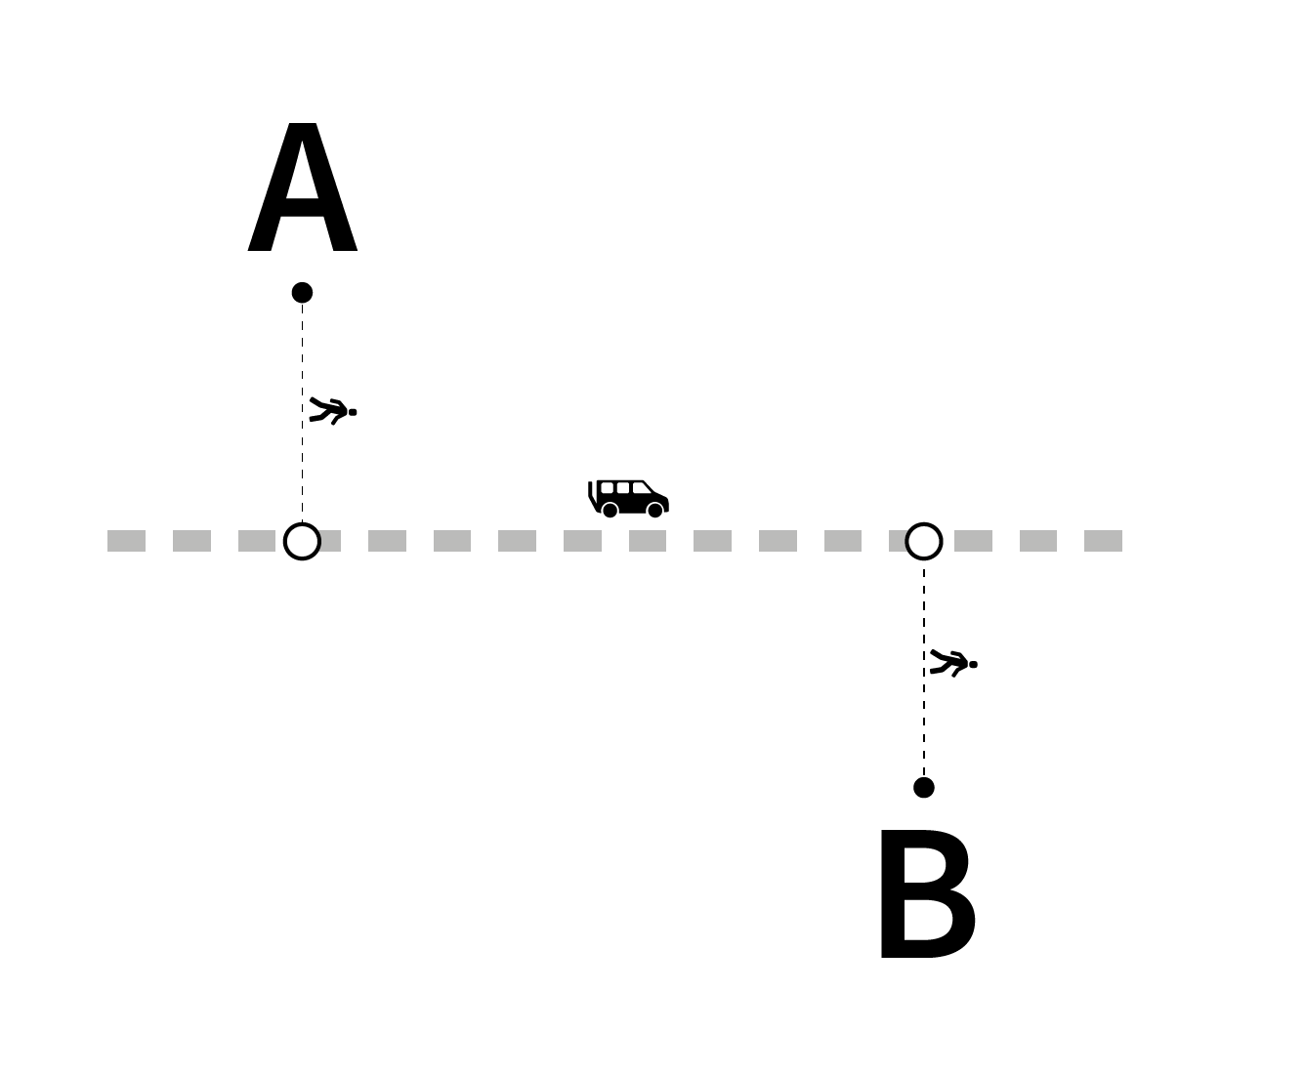
Flexbus - generelt
Samlet 68 ruter
18 nye ruter
Online bestilling via Rejseplanen
Hængeskilte i garantivogne
Nye telefonfraser, der informerer om bestilling via Rejseplanen

Slide 9
Flexbus - Tilfredshedsundersøgelse
Interviewundersøgelse foretaget af Wilke Markedsanalyse fra december 2018 – marts 2019.
293 respondenter (unikke Flexbuskunder)
Formål: At få mere viden om brugerne og brugen af Flexbus samt brugernes tilfredshed med produktet.

Slide 10
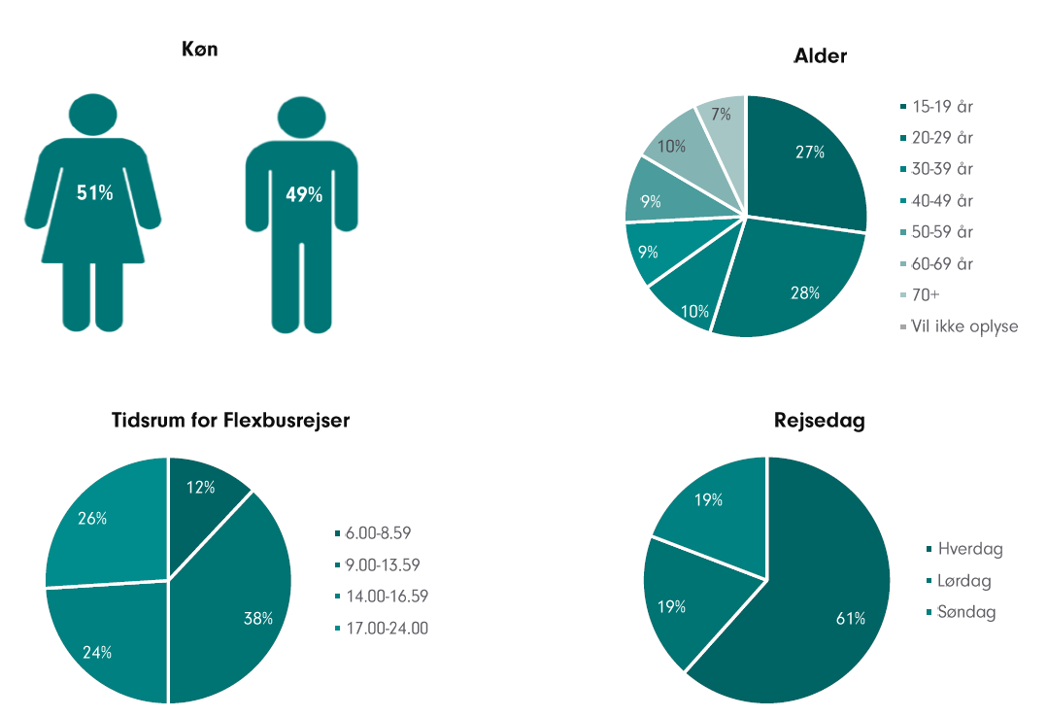
Flexbus – Tilfredshedsundersøgelse Baggrundsinformation

Slide 11
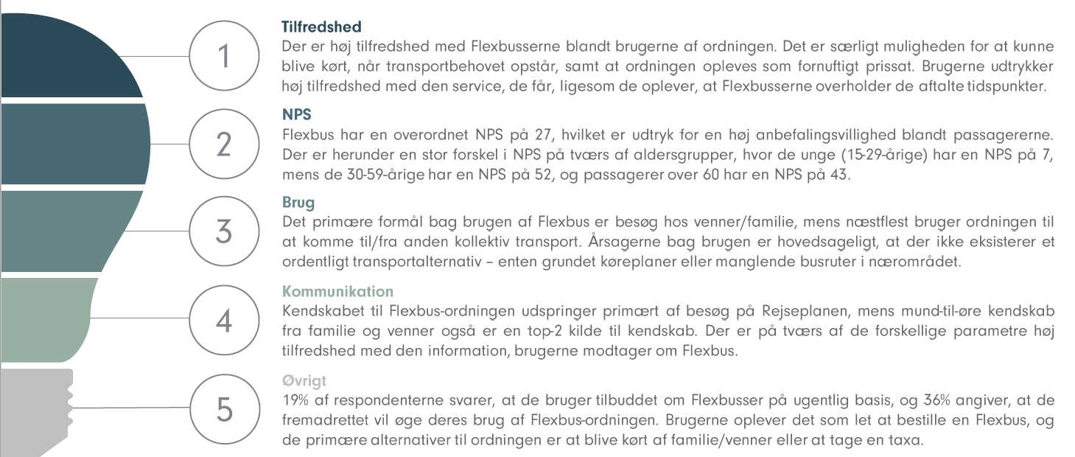
Flexbus – Tilfredshedsundersøgelse Hovedkonklusioner

Slide 12
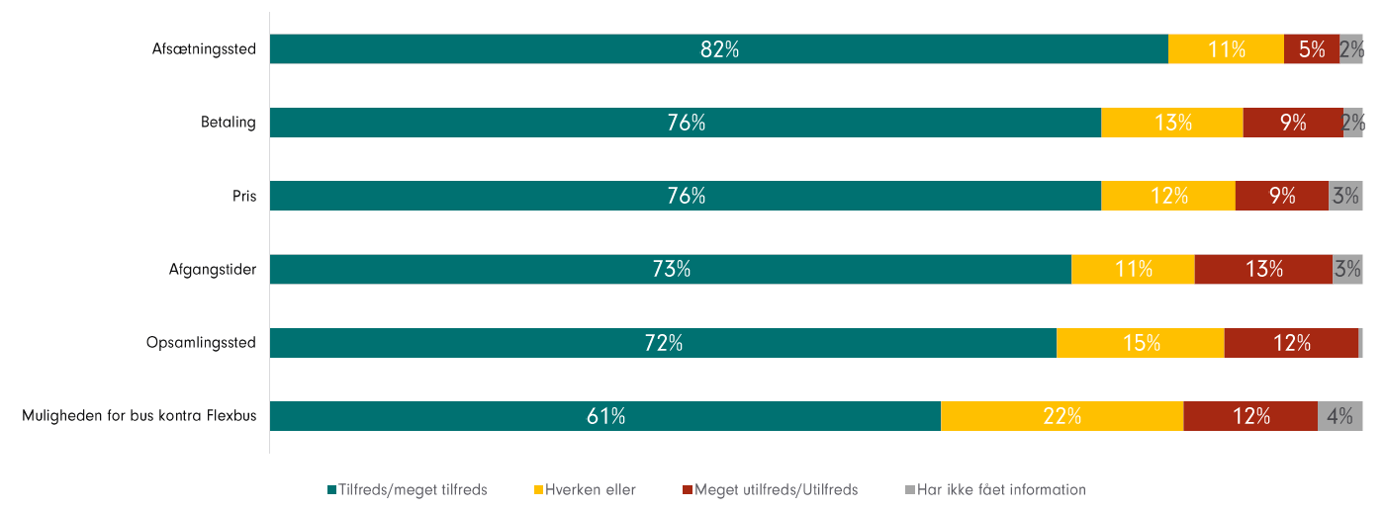
Flexbus – Tilfredshedsundersøgelse tilfredshed

Slide 13
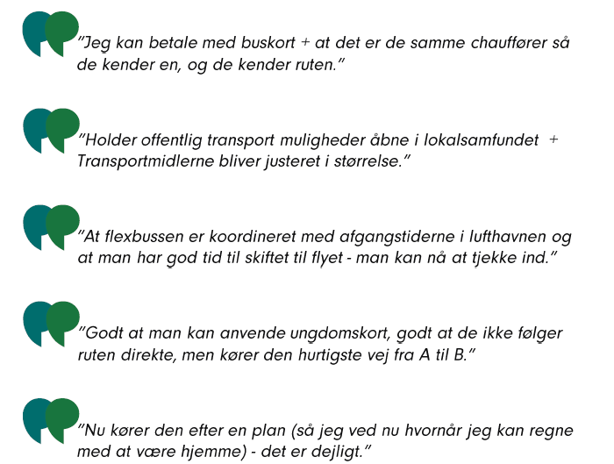
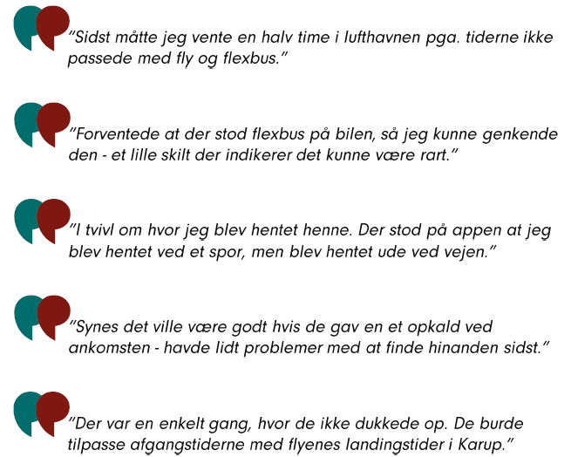
Flexbus – Tilfredshedsundersøgelse Åbne svar

Slide 14
Flexbus – kvantitativ undersøgelse
Statistisk analyse af samtlige bestilte ture i 2018
Formål: Få mere viden om produktet i forhold til at kunne levere kompetent rådgivning til vores ejere. Er der et mønster i benyttelsen af Flexbus indenfor forskellige kategorier?
Alle bestilte ture i 2018 indgår i undersøgelsen (9.737 )
37 ruter med Flexbus, heraf 8 ‘rene’ Flexbusstrækninger

Slide 15
Flexbus - Kvantitativ undersøgelse

Slide 16
Flexbus - Kvantitativ undersøgelse
Store rutevariationer:
På 15 af ruterne udførtes mindre end 5 % af de tilbudte ture
På 5 af ruterne udførtes mere end 20 % af de tilbudte ture
På den mest benyttede rute udførtes 63 % af de tilbudte ture

